Slide 1
Présentation 06/10/2022

Slide 2
Les services et dispositifs de la MRSS
Le Réseau pour la Prévention et la Prise en charge de l’Obésité Pédiatrique (REPPOP 73)
Le dispositif de Médiation en Santé en milieu rural en Maurienne et Tarentaise
Le dispositif de prise en charge des troubles des apprentissages chez l’enfant
Le dispositif Bouger Sur Prescription (BSP)
La formation
Le Dispositif d’Appui à la Coordination

Slide 3
Le Dispositif d’Appui à la Coordination de Savoie
Loi n°2019-774 relative à l’organisation et à la transformation de notre système de santé du 24 juillet 2019
En Savoie, fusion MAIAs (Filières Chambéry et Tarentaise) et Réseau de Santé polyvalent le 1er juillet 2022

Slide 4
… quelques repères
Annonce de la création des Communautés 360 par le Président de la République lors de la Conférence Nationale du Handicap le 11 février 2020 dans la continuité de la RAPT
1ère phase en lien avec la crise sanitaire => C360 dite Covid
en Savoie depuis le 25 janvier 2021
co portée par deux associations gestionnaires et pilotée par la MDPH
CIRCULAIRE N° DGCS/SD3/2021/236 du 30 novembre 2021 relative à la diffusion du cahier des charges des communautés 360.

Slide 5
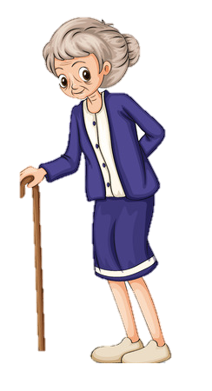
Qui sollicite le D.A.C ?
Les Professionnels
Les Aidants
Les Patients

Slide 6
… pour qui?
Personne en situation de handicap
tout âge, tout handicap
pas de nécessité de notification MDPH
Aidant
Partenaires
Soutien situation PAG
(Sollicitation ARS)
Depuis le 01 janvier 22 :
433 appels, dont 18 % pris en charge en Savoie
12 situations partenaires suivis en 2022
SAVS
référent PA/PH
EJF
MRSS
Association gestionnaire
3 situations PAG
1 situation ARS

Slide 7
Pourquoi solliciter le D.A.C?
 Information, conseil et orientation
 Appui à la coordination et accompagnement des parcours de santé
● Participation à l’animation territoriale

Slide 8
…pourquoi?
Information et conseil
Besoin non couvert
Besoin de relai
Ressource territoriale
Motif d’appel - situations prises en charge en Savoie (données 2022)
16 soutien psychologique (appel récurrent d’une personne)
11 accompagnement à domicile
9 information administrative
6 autre (logement, transport, livraison de courses…)
6 besoin d’accueil en établissement
5 emploi
4 aide aux aidants
3 renseignement Covid
3 urgence sanitaire
2 accompagnement éducatif
2 abandon
1 accès santé
1 urgence sociale

Slide 9
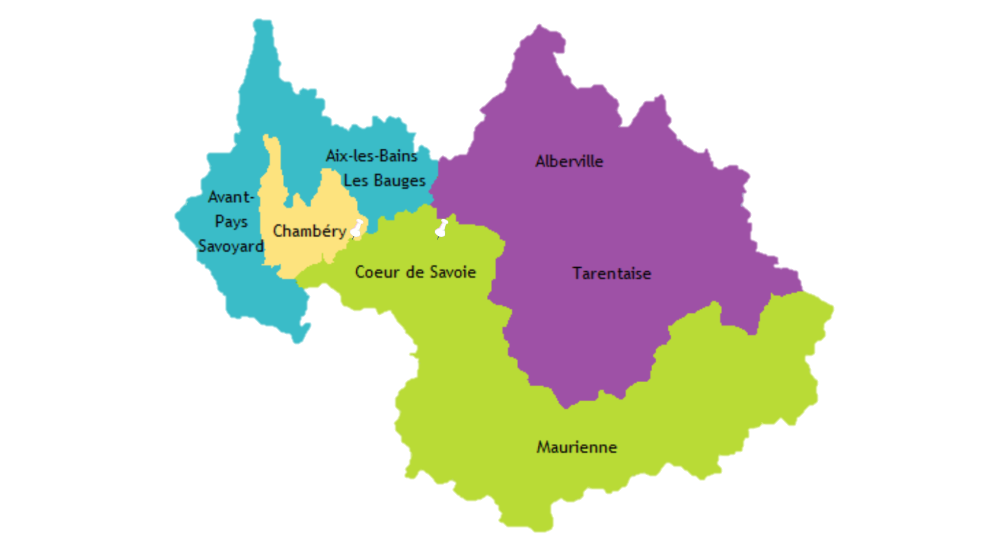
La réponse aux sollicitations
Des équipes pluridisciplinaires territorialisées
12 Référentes de parcours de santé complexe
2 assistantes de coordination
Des professionnels ressources
Médecin, Psychologue, Diététicienne, EAPA
Une vocation départementale
Les RPSC de votre territoire :
Sabine CHAUMONT
Anne-Laure MERCIER
Cécilia SIBUET-BIZET
L’Assistante de Coordination
Malvina CANTON

Slide 10
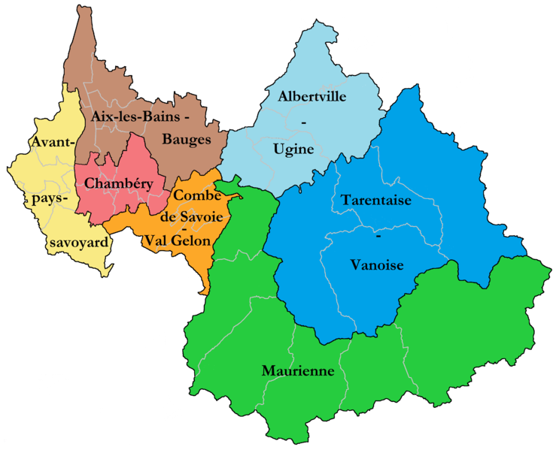
….où?
10
6
2
41
3
1
1
Hors département : 2
Non renseigné : 1
1ETP de coordination

Slide 11
Nos modalités d’intervention
La demande
L’analyse de la demande
La désignation d’un(e) Référent(e)
Le suivi de la situation

Slide 12
….comment?
un numéro vert d’appui aux personnes en situation de Handicap et aux aidants le 0800 360 360
standard ouvert de 9h à 12h et de 13h30 à 17h du lundi au vendredi en SAVOIE
débordement vers la PLATEFORME NATIONALE ou sur une autre Communauté 360
une ligne directe pour les partenaires
2 niveaux de réponse :
niveau 1 : réponse apportée en direct à la personne
niveau 2 : analyse des besoins et agencement de solutions

Slide 13
Nos outils
Visite à domicile
Réunion de concertation pluridisciplinaire
Temps de coordination
Plan Personnalisé de Coordination en Santé
Accompagnement
Tableau des intervenants

Slide 14
intervention de l’équipe de coordination pour analyser les besoins et faciliter l’agencement de solutions. Validation en CoTech des situations suivies.
Evaluation de la demande, des besoins de l’appelant et de la personne concernée
Accompagnement dans la construction de la réponse
Visites conjointes d’établissement, accompagnement physique de la personne à ses rendez vous
Mise en lien avec des partenaires : Associations tutélaires, Cristal Habitat, Equipe Mobile Géronto-Psy, Référents Handicap du Centre Hospitalier, médecine de ville, Etablissements et Services Médico Sociaux, Université Savoie Mont Blanc, syndicats de copropriété, accueil de la MDPH, Equipe Mobile Handicap Rares, Maisons de l’Enfance…

Slide 15
Nos limites
Non adhésion de la personne
Le logement
La dimension santé
Le soin
L’urgence

Slide 16
nos limites …
… nos forces
Service d’urgence
Moyens financiers
Besoin de place en ESMS
Partenaires déjà engagés
Coordination de parcours
Proximité
Agilité
Mise en réseau d’acteurs
Principe de subsidiarité
Autre mission transversale - C360 niveau 3
Rôle d’observatoire
Recherche de solution territoriale aux besoins non couverts

Slide 17
Les sollicitations - Exemples
Le demandeur :
Éducatrice spécialisée de l’HUDA
Le patient :
Monsieur d’origine somalienne, accueilli sur l’HUDA à Pont de Beauvoisin, ne parle que somali, quelques notions d’anglais, et en demande de soins psychiques
Le besoin du professionnel :
Trouver une solution pour que Mr puisse avoir un suivi psy ou au moins quelques consultations, si possible sur l’Avant Pays Savoyard (pas de véhicule)
Les étapes de notre intervention :
-Faire le point avec le demandeur sur la situation et ce qui a été fait
-Recherche de solution, appel EMPP
-Liens réguliers par mail avec EMPP et éducatrice
-3 mois plus tard: 1er RV avec infirmière psy et traducteur par téléphone

Slide 18
Les sollicitations - Exemples
Le demandeur :
Assistante sociale de secteur
Le patient :
Femme, 62 ans, mariée, plusieurs pathologies (ALD) dont cataracte très évoluée avec échec d’une chirurgie précédente, dépression, anxiété majeure.
Le besoin du professionnel :
Besoin de relais sur l'aspect santé pour laisser place au travail des autres problématiques
Les étapes de notre intervention :
Liens avec les pros actuels + introduction de nouveaux pros
Accompagnement à des « temps médicaux clefs »
Soutien administratif ponctuel en lien avec la santé
Entretiens réguliers (VAD, accompagnement extérieur, téléphone…)
Rappel des objectifs du DAC à court et moyen termes

Slide 19
Les sollicitations - Exemples
Le demandeur :
Médecin généraliste
Le patient :
Couple, mariés, Mme 72 ans, Mr 61 ans, pathologies psychiatriques pour les 2, maladie de Parkinson pour Mme et dépression pour Mr.
Le besoin du professionnel :
Organisation d’une RCP pour échanger avec les autres pros
Les étapes de notre intervention :
VAD
Échanges avec les pros en place
Organisation RCP et élaboration des objectifs
RCP avec tous les intervenants
Transmission planning précis au couple

Slide 20
Les sollicitations - Exemples
Le demandeur :
Médecin généraliste
Le patient :
Homme de 60 ans. Opération de la hanche avant la COVID. N’a pas pu bénéficier de rééducation = en fauteuil roulant. Obésité morbide. Dépression. Addiction à l’alcool.
Le besoin du professionnel :
Faire le lien avec les structures de rééducation.
Accompagner Mr dans un parcours de santé.
Les étapes de notre intervention :
- Comprendre les raisons actuelles des impossibilités de rééducation.
- Faire le point avec Mr sur ses droits.
- Travailler avec Mr sur ses besoins et ses limites.
- Mettre en œuvre la rééducation.
- Accompagner Mr vers un changement de lieu de vie en lien avec les professionnels.

Slide 21
Les sollicitations - Exemples
Le demandeur :
Service d’aide à domicile intervenant auprès du père de la patiente.
Le patient :
Femme de 57 ans. Aidante de son père. Alcoolique depuis ses 18 ans. Chutes a répétitions et nombreuses fractures. Enjeux familiaux autour de la loyauté. Domiciliée sur Angoulême mais ici depuis le début de la crise COVID
Le besoin du professionnel :
Orienter Mme vers des soins réguliers afin que la prise en charge de son père soit linéaire.
Les étapes de notre intervention :
VAD régulières
Orienter Mme vers les structures de soin et lien
Accompagner Mme dans des prises de décisions et d’initiatives en lien avec son projet de vie
Lien avec les services sociaux (AS CARSAT, AS Employeur)

Slide 22
….quelques exemples
Suite donnée à appel au numéro vert
Appelant : Personne en situation de handicap
Suite à déménagement, problème de place PMR => lien fait avec le syndic de copropriété et le bailleur. VAD/ courrier à destination des voisins /soutien
Appelant : Aidant
Couple âgé avec un enfant adulte en situation de handicap. VAD . Situation inconnue de tous les services. Syndrome de Diogène. Problème d’accès aux soins, Mise en place de livraison de repas. Accompagnement à la mise en place d’une protection juridique/Liens faits avec la curatrice du fils / VAD dans l’attente de la prise de relai MAIA (3 mois)

Slide 23
Suite donnée à appel de partenaires :
MRSS : Concernait une adulte et le relai de partenaires à domicile => plusieurs professionnels de santé ont été mis en place => pas prioritaire pour la C360. MAIS repérage de la situation de la fille de madame => travail en lien avec les grands parents épuisés, avec la MLJ, avec PAM73, avec le CMP, le CHS, la MDPH… => fil rouge dans la situation
Référent PA/PH :
Repérage de situation inquiétante d’aidant en situation d’être aidé
Temps d’échange avec l’aidant, soutien
Accompagnement vers l’institutionnalisation de l’adulte aidé. Lien fait avec ESMS impliqués
Prise de contact et lien fait avec les différents partenaires concernés par la situation
travail en lien avec les services d’aide à domicile pour accompagner et permettre de reposer le cadre de l’intervention

Slide 24
Service sociale de proximité
Relai entre la curatrice, l’AS de secteur et le bénéficiaire
GEM
Partenaire de lien social, information relayée auprès d’une famille, envoi du programme
Recherche de solution partenariale :
Accompagner l’ouverture de maison de l’enfance avec mise à disposition d’un PCPE
Situation multi-partenariale complexe :
Être le fil rouge des informations et relayer au bon partenaire
Situation non suivie :
Demande de partenaires, avec de nombreux acteurs déjà identifiés dans la situation
Identification de partenaires pouvant intervenir
Proposition à la famille de nous appeler, sans suite donnée

Slide 25
Simplicité
Proximité
Personnalisation
Neutralité
Non substitution

Slide 26
www.mrss.fr
info@mrss.fr
04 79 62 29 69
Espace RYVHYERE
94 bis rue de la Revériaz
73000 CHAMBERY
Du lundi au vendredi
9h00 - 17h00

Slide 27
Notre bureau est au 1ère étage à la MDPH

